Slide 1

Projet Android
Myway
Promotion : BTS SIO par apprentissage 2023-2024
Nom et Prénom : HADDANE MARWA

Slide 2
Sommaire
Introduction
Objectifs
Description générale du projet
Spécifications fonctionnelles
Architecture logiciel system
Diagramme de class
Environnement de travail
Les données de l’application
Conclusion

Slide 3
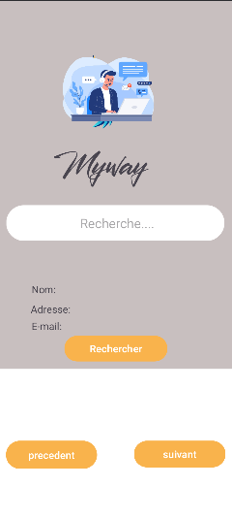
Introduction
Parmi les différentes applications mobiles existantes sur le marché, j’ai décidé de crée une application qui se connecte à une base de donnée distant. Cette application se définis comme un outils permettant de visualisé les client ainsi de les produits dans la base de donnée. Notons que Xget est une version numérique, qui pourrait être lu sur tout smartphone Android. Le projet consiste à réaliser une application mobile qui permet à l'utilisateur de consulter une bibliothèque en ligne.

Slide 4
objectifs
Pour mon projet de fin d'études de BTS, j'ai opté pour le développement d'une application Android dédiée à la gestion des produits et des clients, en liaison avec la base de données de L’ORP Odoo. Intitulée MYWAY, cette application propose une interface conviviale offrant plusieurs fonctionnalités pratiques. Les utilisateurs peuvent aisément rechercher des clients, des produits et des catégories. Ils ont accès à une liste détaillée de leurs clients et de leurs produits, avec la possibilité d'afficher des informations approfondies sur ces derniers. De plus, ils peuvent ajouter de nouveaux clients et produits directement depuis l'application. L'objectif principal de MYWAY est de fournir une plateforme offrant une expérience utilisateur optimale et intuitive.

Slide 5
Description générale du projet
MYWAY simplifie l'ajout et la consultation de produits directement dans la base de données de l'ERP Odoo à partir d'un téléphone Android. Cette application propose plusieurs fonctionnalités visant à offrir une utilisation intuitive et pratique. Ses différentes caractéristiques incluent :
- Module d'identification : Permettant la création de compte pour de nouveaux utilisateurs ainsi que la connexion.
- Module de consultation : Offrant la possibilité à tous les utilisateurs de visualiser les données.
- Module d'information : Permettant aux utilisateurs d'accéder directement aux informations sur l'ERP Odoo.

Slide 6
Spécifications fonctionnelles
Vue d'Ensemble des Clients et Produits :
Accès rapide à la liste des clients et des produits depuis l'application.
Recherche Intuitive :
Possibilité de rechercher rapidement des clients ou des produits par leur nom ou leur code.
Interface Conviviale :
Interface utilisateur intuitive et conviviale pour une navigation sans effort.
Gestion de visualisation :
Les utilisateurs peuvent voir les produits et clients présent dans la base de donnée.
Informations:
Les utilisateurs ont des informations sur l’ORP Odoo.

Slide 7
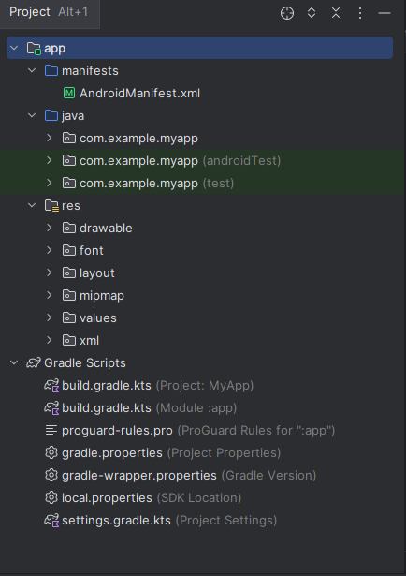
Architecture logicielle du système
Voici l’architecture system de MYWAY:
Elle est composé de plusieurs couche.
-Une couche manifestes pour les autorisations de l’application.
-Une couche java pour la partie traitement.
-Une couche res (Ressource) pour la partie interface utilisateur de l'application.
Elle comprend des composants tels que drawable, font, layout, mipmap, values et xml.
-Une couche Gradle Scripts pour les implémentations.

Slide 8
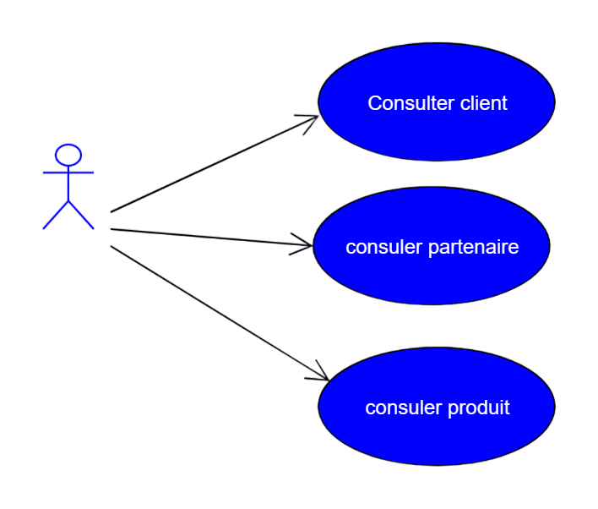
Diagramme de cas d’utilisation MYWAY
Un diagramme de cas d'utilisation est une représentation graphique des interactions entre les acteurs et le système logiciel. Il met en évidence les différentes actions que les acteurs peuvent effectuer dans le système et montre comment ces actions sont liées aux fonctionnalités de l'application. Voici le diagramme de cas d'utilisation de l'application MYWAY :

Slide 9
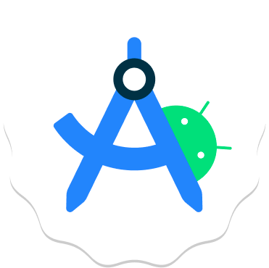
Environnement de travail
Pour le développement de l'API (Interface de Programmation d'Application), j'ai choisi d'utiliser Android Studio. Android Studio est un environnement de développement intégré (IDE) recommandé par Google pour la création d'applications Android. Il fournit une gamme complète d'outils et de fonctionnalités spécialement conçus pour faciliter et accélérer le processus de développement d'applications Android.
Android Studio

Slide 10
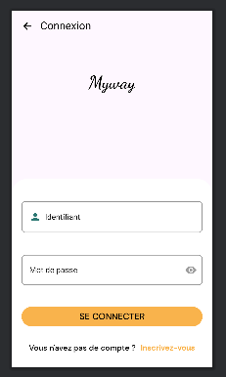
Les données de l’application
Les interfaces de l’utilisateurs
L'espace de connexion constitue l'interface permettant aux utilisateurs d'accéder au menu en saisissant les identifiants appropriés. Pour créer cette interface conviviale, j'ai utilisé le langage XML pour structurer les données.

Slide 11
Conclusion
En résumé, le développement de l'application Myway vise à simplifier la gestion des produits et des clients. Ses fonctionnalités principales, telles que l'identification des utilisateurs et la gestion des clients et des produits, sont intuitives. Nous sommes convaincus que cette application contribuera à accroître l'efficacité de la gestion en entreprise pour les futures générations. En fin de compte, ce projet offre une opportunité passionnante de combiner expertise technique, design et apprentissage, tout en améliorant la gestion. Nous espérons sincèrement que cette application apportera des bénéfices tangibles aux entreprises.

